Slide 1
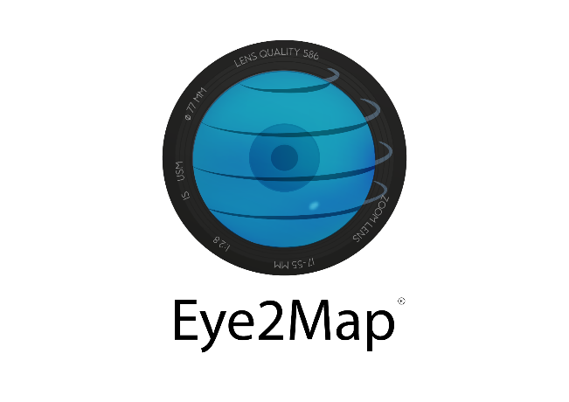



Aplicação SIG open source MicMac
L. Duarte*ª, O. Moutinho, A. Teodoroª,
ª Earth Sciences Institute (ICT), Faculty of Sciences, Rua Campo Alegre, 4169-007, Porto, University of Porto, Porto, Portugal;
* liaduarte@fc.up.pt
Óscar Moutinho – Fundador da Eye2Map

Slide 2
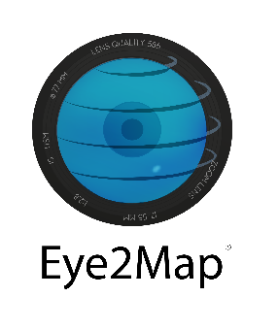

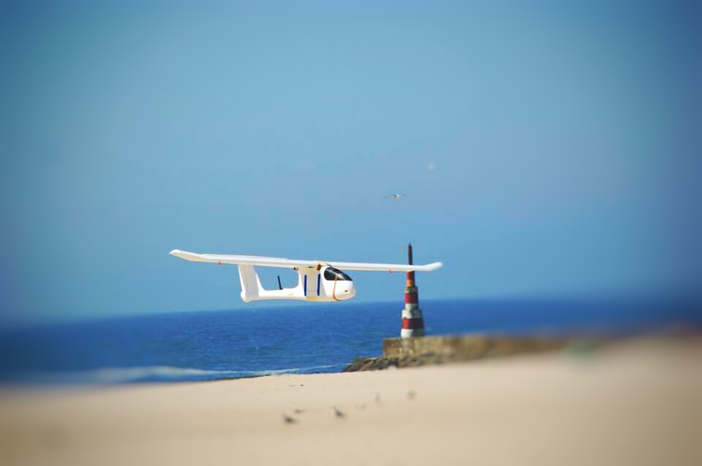
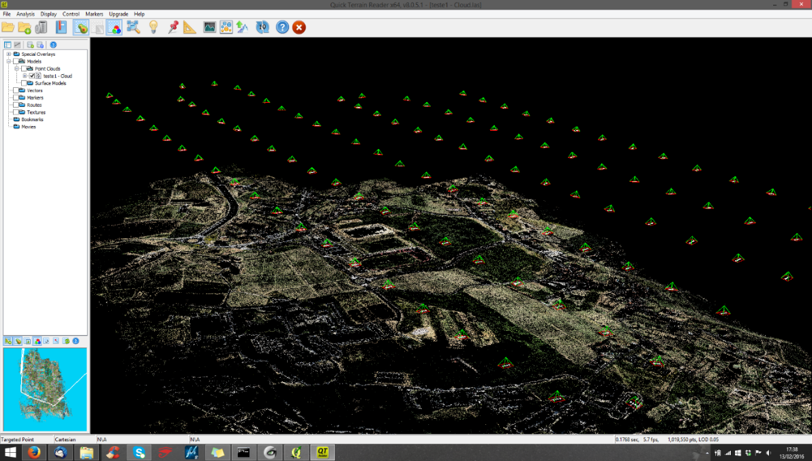
Resumo
Introdução
Objetivos
Metodologia
Resultados
Conclusões
Trabalho Futuro

Slide 3
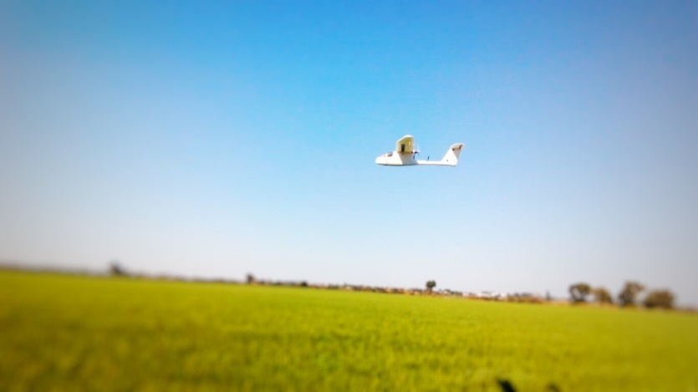
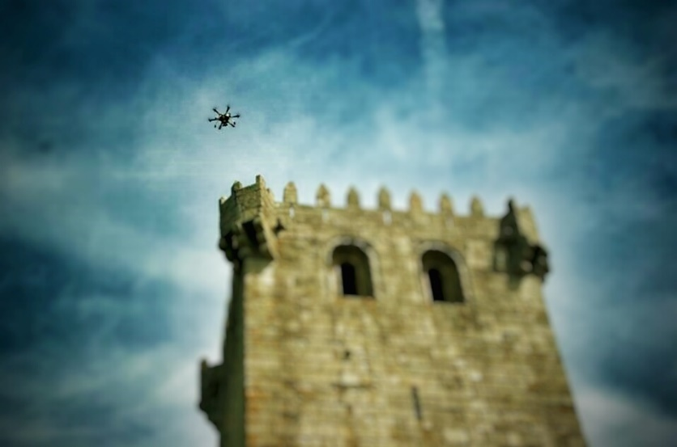
Remotely Piloted Aerial Systems (RPAS)
Introdução
Unmanned Aerial Systems (UAS) são conhecidos sob diversos nomes e acrónimos:
‘‘Unmanned Aerial Vehicle’’ (UAV)
‘‘aerial robot’’
‘‘drone,’’ com ‘‘UAV’’ e ‘‘drone’’ a serem os mais populares.
A Organização internacional de Aviação Civil (ICAO) introduziu o conceito de ‘‘Remotely-Piloted Aerial System’’ (RPAS).
O uso de Rpas para aplicações de deteção remota tornou-se mais frequente.
Um sério concorrente à imagem de satélite e de avião.

Slide 4
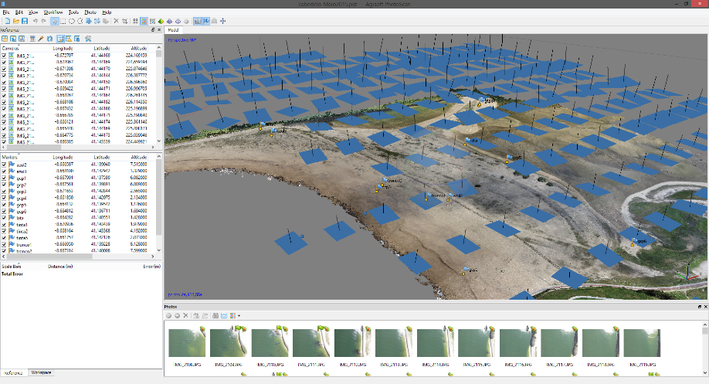
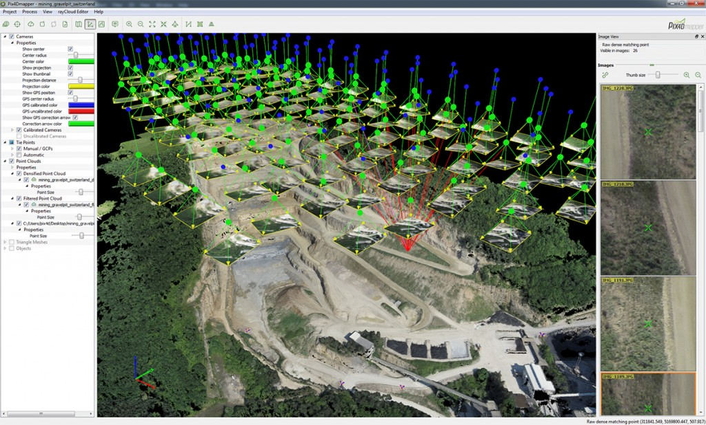
Software Fotogramétricos
Introdução
Com RPAS – acesso fácil e generalizado a fotografia aérea
Necessidade de software fotogramétrico direcionado
Várias opções no mercado
PhotoScan
Pix4dMapper
UASMaster
PhotoMod UAS
Entre muitos outros
poucas open Source
VisualSFM
Python Photogrammetric Toolbox
Open Drone Map
MicMac
As que existem são difíceis de usar

Slide 5
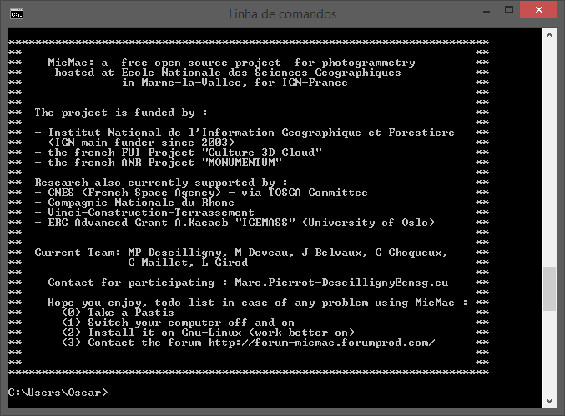
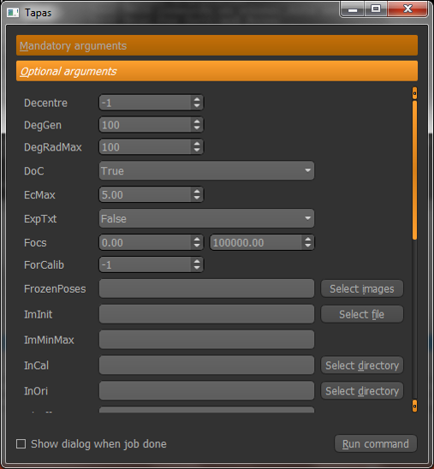
MicMac
Introdução
Ferramenta Fotogramétrica Open Source
Licença CeCILL-B (Uma adaptação à lei Francesa da Licença L-GLP)
Início em 2005 No Instituto Geográfico Nacional Francês (IGN)
Ferramentas escritas em C++
Parametrizado em linha de comandos
Por cada commando existe uma interface gráfica

Slide 6
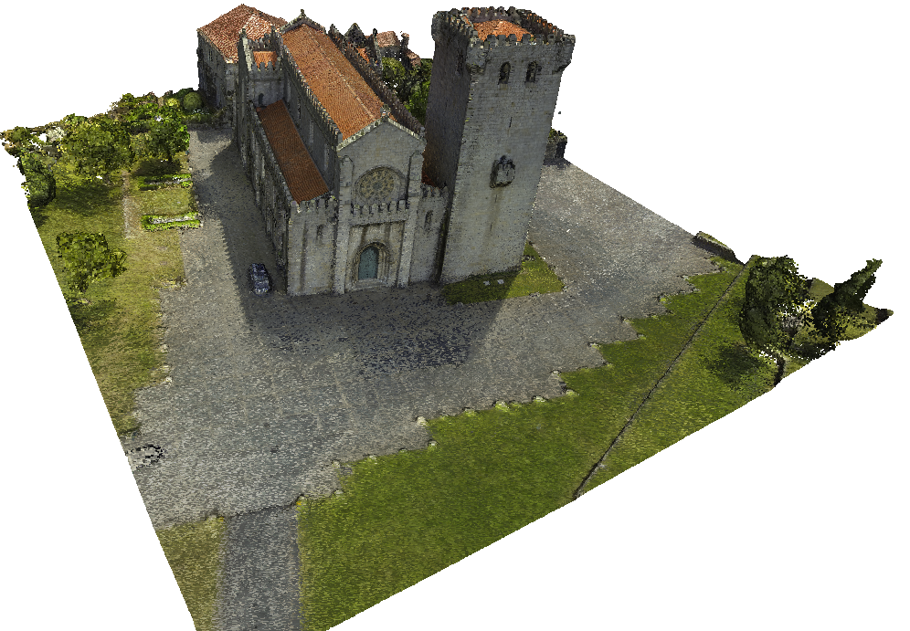
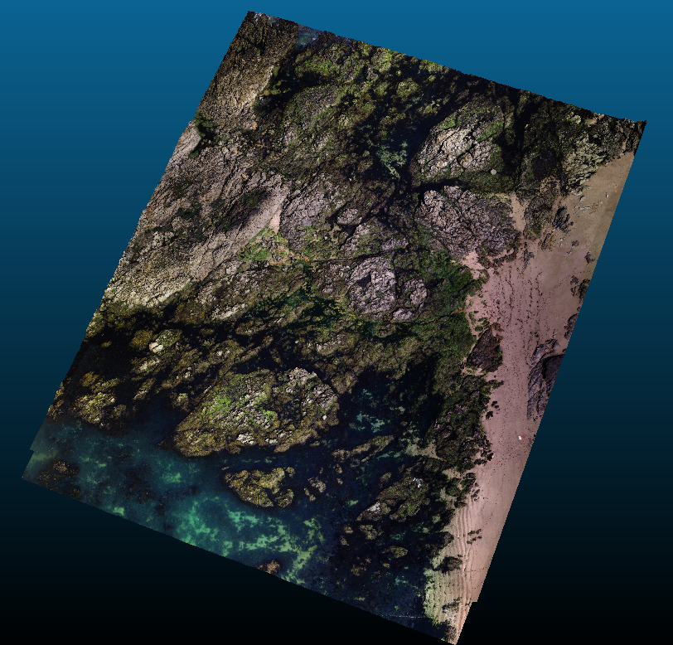
MicMac
Introdução
Usado em diferentes contextos:
Imagens terrestres, de RPAS, avião ou satélite
informação Geográfica
Engenharia Civil/Arquitetura
História/Arqueologia
Vários estudos indicam-no como tecnicamente muito rigoroso
Boas credênciais dos institutos de desenvolvimento (IGN e CNES)
Software Open Source de fotogrametria mais aplicado à informação geográfica

Slide 7

Software qgis
Introdução
É um software open source de Informação Geográfica.
A principal vantagem é a eficiência no desenvolvimento de novos plugins utilizando a linguagem Python.
Cada vez mais pessoas individuais e instituições/empresas usam-no como alternativa
O QGIS tem as suas próprias APIs (Application Programming Interface), como o QGIS API, Gdal/ OGR API, PyQt4 API e PyQGIS API que foram usadas no desenvolvimento da aplicação.

Slide 8
Objetivos
Integrar o MicMac de forma mais simples e acessível no QGIS.
Criar uma nova ferramenta Open Source aplicada a fotogrametria e deteção demota – MicMac-GIS.
Cativar mais pessoas e instituições no seu uso e exploração
Criar uma ferramenta QGIS com as funções mais usadas do MicMac para produção de:
Ortofotos;
Modelos Digitais de Superfície (MDS);
Relevo Sombreado;
Nuvens de pontos.

Slide 9

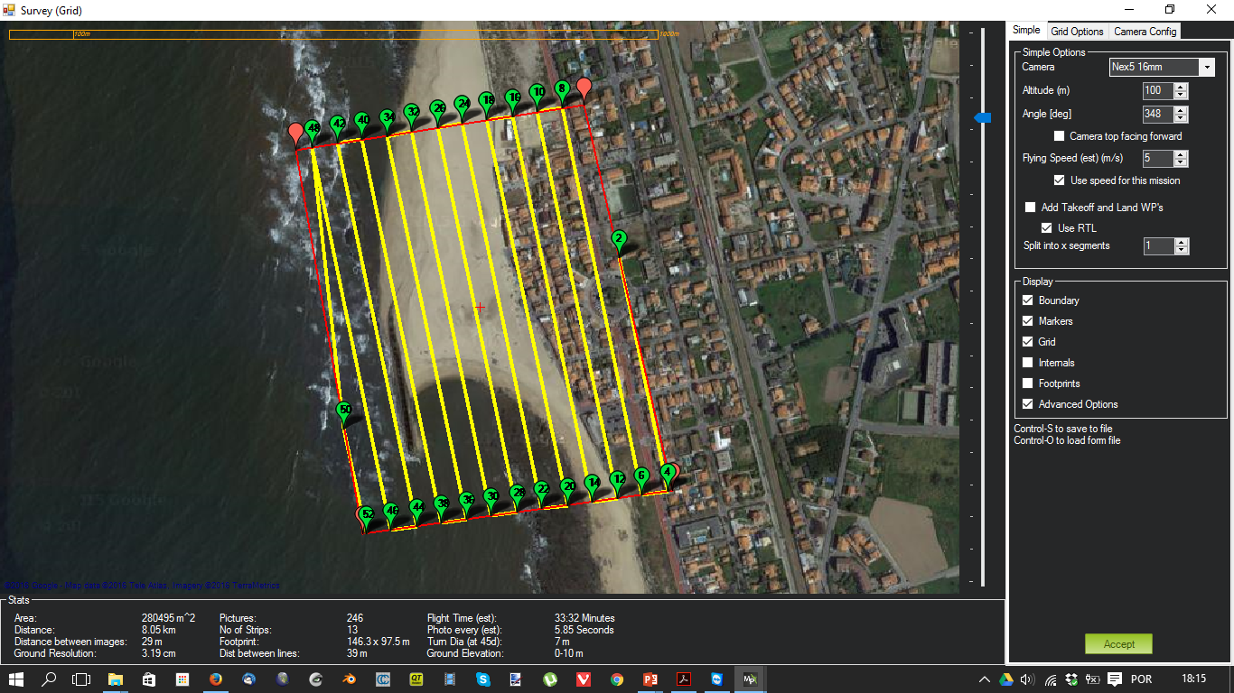
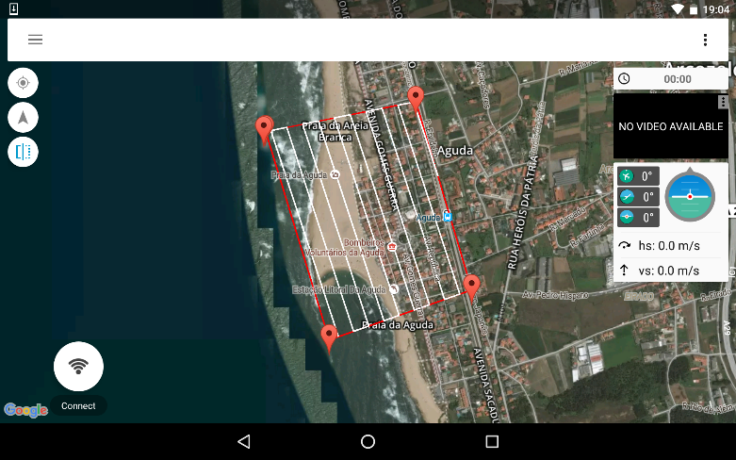
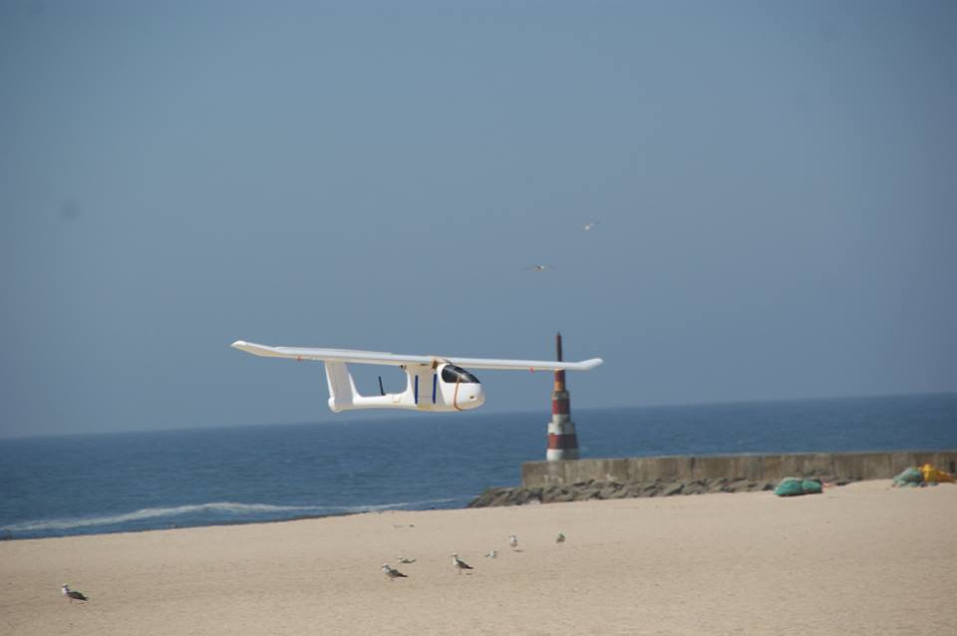
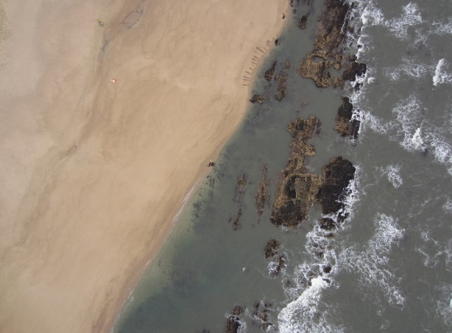
Metodologia - levantamento
Metodologia
Processamento de dados
Planeamento de voo
Aquisição de imagens

Slide 10
Metodologia - Processamento
Metodologia
Orientação Relativa
MDS
Projeção para ETRS89PTTM06
Fotos
Pontos de Ligação
Orientação Interna
Nuvem Esparsa
Georreferenciação
Correlação Densa
Ortofoto
Tapioca
Tapas
Calibração da Camara
Apericloud
CenterBascule
ChgSysCo
Malt
Relevo Sombreado
Tawny

Slide 11
Dados
Metodologia
35 fotos.
Subconjunto de imagens obtidas por RPAS na praia da Aguda em Espinho, Portugal em 2013.
Câmara: Canon Ixus 220HS
Altura de voo: 130-140m aGL (Acima do ponto de partida)
Tamanho de pixel: 5cm

Slide 12
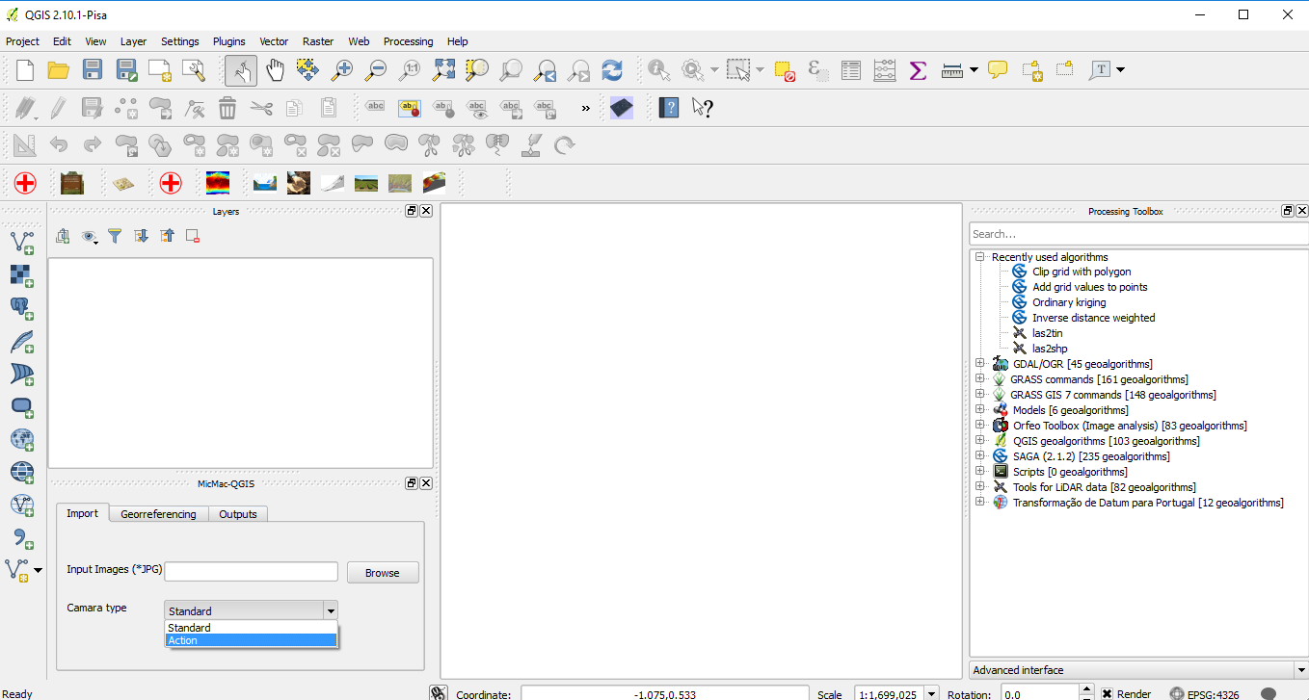
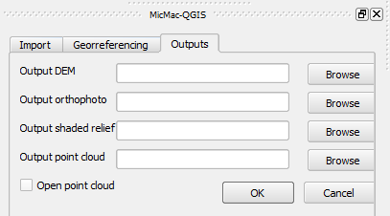
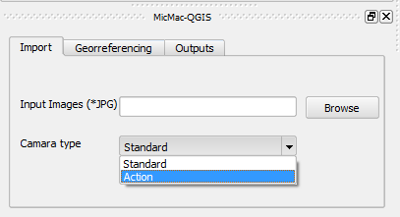
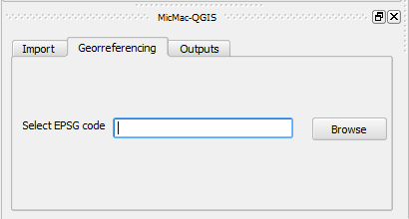
Aplicação
Metodologia

Slide 13
Resultados
Relevo Sombreado
MDS 10cm
Ortofoto 5cm

Slide 14
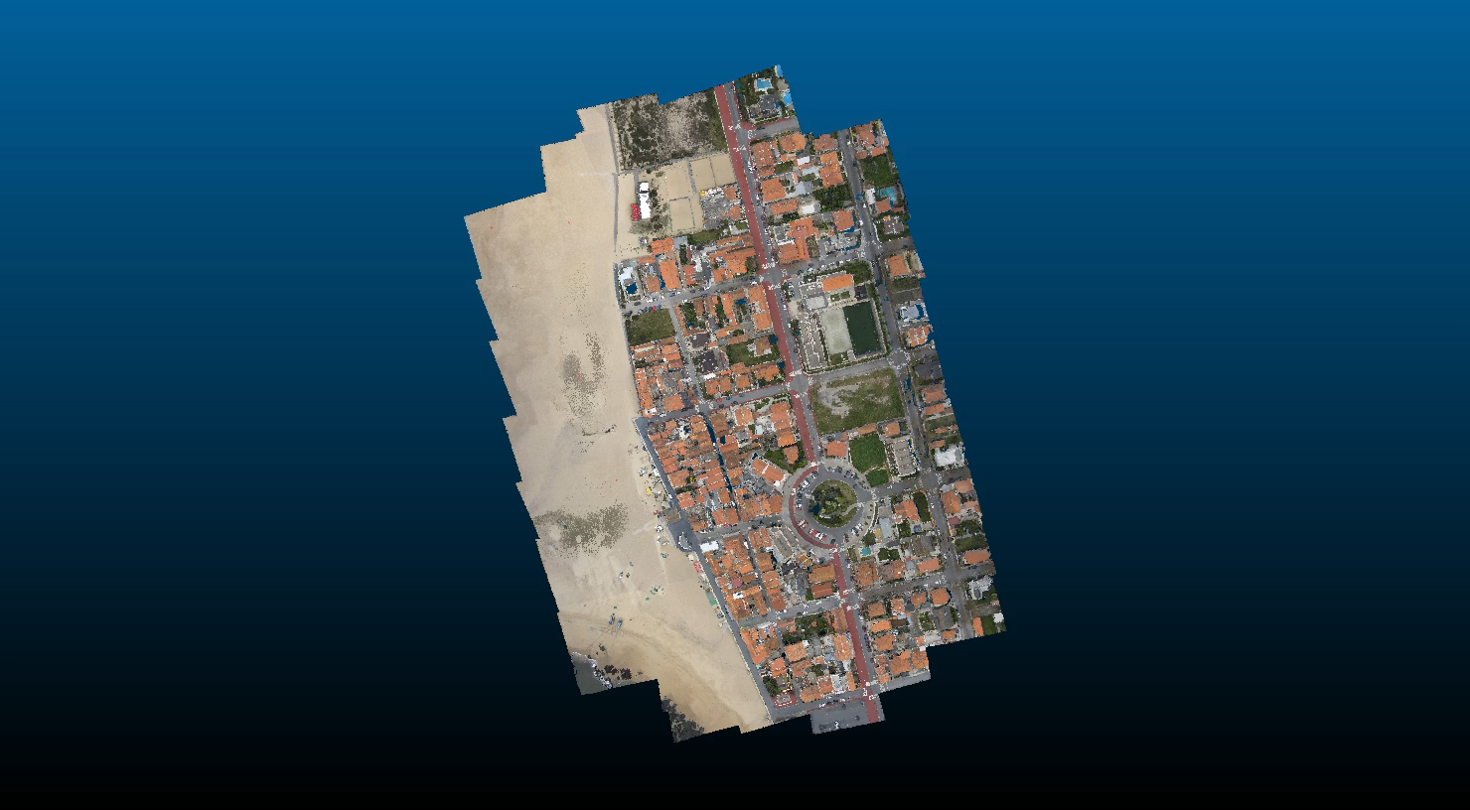
Nuvem de pontos (85M pontos)
Resultados
MicMac- Aplicação SIG
Ligação a
Meshlab
CloudCompare
Subprocesso Comando Python
Notes:
as imagens estão todas orientadas entre si e é gerada informação sobre a profundidade dos objetos produzindo uma nuvem de pontos.

Slide 15
Conclusões
Vantagens
Ferramenta fotogramétrica em ambiente SIG
Funções em linha de commandos integradas numa interface gráfica
Simplificação do software
interface gráfica intuitiva
Desvantagens
Tempos de processamento ainda exagerados face à concorrência
Algumas ferramentas ainda em desenvolvimento (não finais)
Visualização 3D em software externo

Slide 16
Trabalho futuro
Adicionar mais funcionalidades do MicMac
Introduzir uma visualização 3D de nuvens de pontos dentro do QGIS
Minimizar o tempo de processamento
Adaptar o plug-in para o tipo de aplicação (Aéreo ou Terrestre)

Slide 17
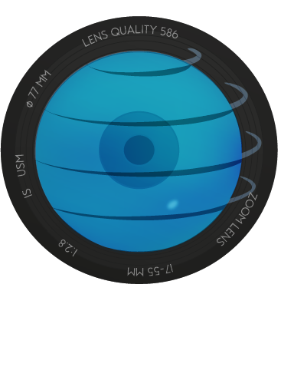


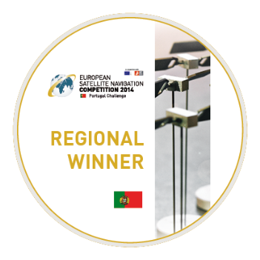
fim
Obrigado pela Atenção!
Aplicação SIG open source MicMac
L. Duarte*ª, O. Moutinho, A. Teodoroª,
ª Instituto de Ciências da Terra (ICT), Faculdade de Ciências, Rua Campo Alegre, 4169-007, Porto, Universidade do Porto, Porto, Portugal;
* liaduarte@fc.up.pt
Soluções Geográficas para
Ambiente e Engenharia
UPTEC Polo do Mar – Avenida Liberdade 4450 Leça da Palmeira, Portugal
info@eye2map.com

